Slide 1


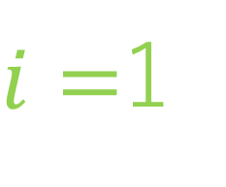

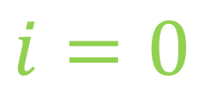




$$i=0$$
$i=$1
w
w
$$\left(i, j\right)$$
$$\left(i+1, j\right)$$
Sum = 5
5
$$\left(i+1, j\right)$$
$$\left(i, j+1\right)$$
$$\left(i+1, j+1\right)$$
Sum = 5+4
$$4$$
$$\left(i+1, j+1\right)$$
h
h

Slide 2
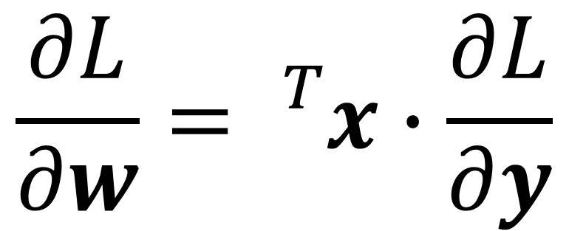
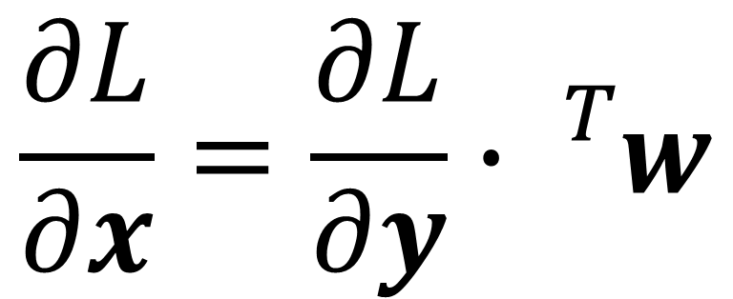
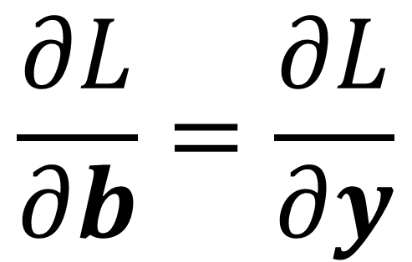
$$\frac{∂L}{∂x}=\frac{∂L}{∂y}∙{}_{}^{T}w$$
(1)
$$\frac{∂L}{∂w}={}_{}^{T}x∙\frac{∂L}{∂y}$$
(2)
$$\frac{∂L}{∂b}=\frac{∂L}{∂y}$$
(3)

Slide 3









$$x$$
$$\frac{∂L}{∂x}$$
x$∙w$
$$y$$
dot
+
$$\frac{∂L}{∂y}$$
$$\frac{∂L}{∂y}$$
$$w$$
$$\frac{∂L}{∂w}$$
$$b$$

Slide 4
Connect
SaveFile
Data Get
Save

Slide 5
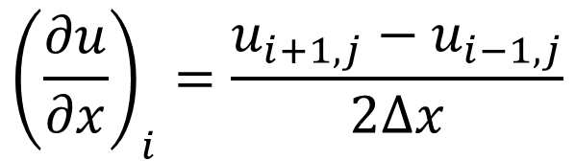
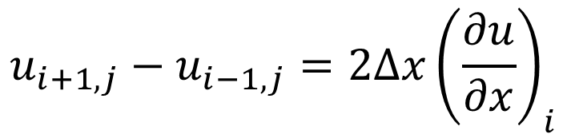
$$u_{i+1, j}−u_{i−1, j}=2∆x{\left(\frac{∂u}{∂x}\right)}_{i}$$
$${\left(\frac{∂u}{∂x}\right)}_{i}=\frac{u_{i+1, j}−u_{i−1, j}}{2∆x}$$
(4)

Slide 6
$$u_{i+1, j}=u\left(x_{i},+∆x,y_{j}\right)=u_{i, j}+∆x{\left(\frac{∂u}{∂x}\right)}_{i}+\frac{{∆x}^{2}}{2!}{\left(\frac{∂^{2}u}{∂x^{2}}\right)}_{i}+\frac{{∆x}^{3}}{3!}{\left(\frac{∂^{3}u}{∂x^{3}}\right)}_{i}+⋯$$
(2)
$$u_{i−1, j}=u\left(x_{i},−∆x,y_{j}\right)=u_{i, j}−∆x{\left(\frac{∂u}{∂x}\right)}_{i}+\frac{{∆x}^{2}}{2!}{\left(\frac{∂^{2}u}{∂x^{2}}\right)}_{i}−\frac{{∆x}^{3}}{3!}{\left(\frac{∂^{3}u}{∂x^{3}}\right)}_{i}+⋯$$
(3)

Slide 7



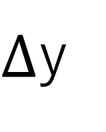
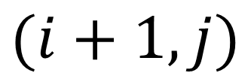

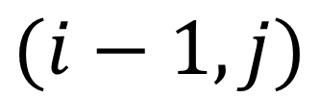
$$(i, j+1)$$
y
$$(i, j)$$
$$(i−1, j)$$
$$(i+1, j)$$
$∆$y
$$∆x$$
$$(i, j−1)$$
x

Slide 8
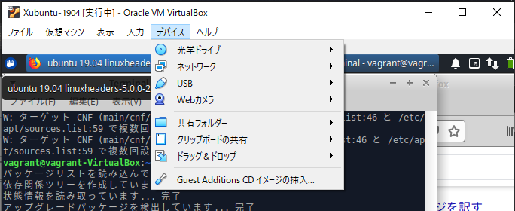

Slide 9
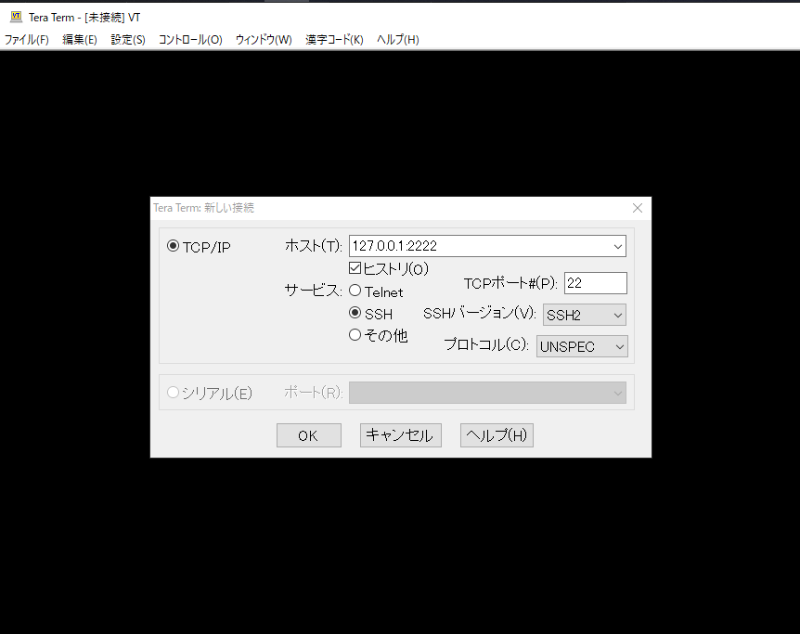

Slide 10
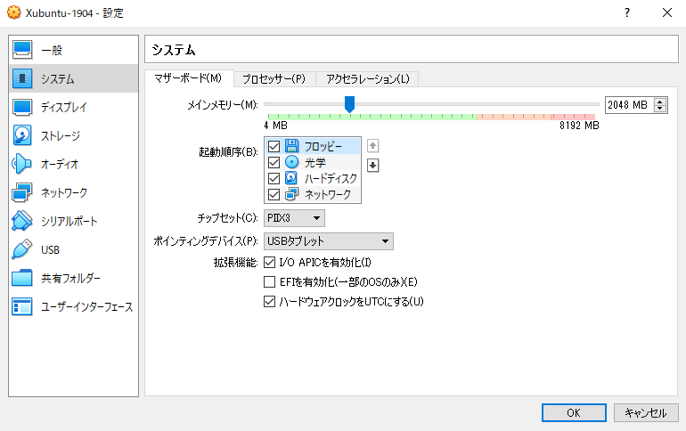

Slide 11
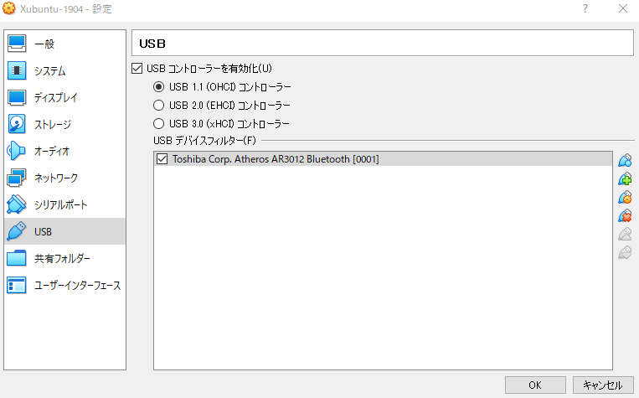

Slide 12
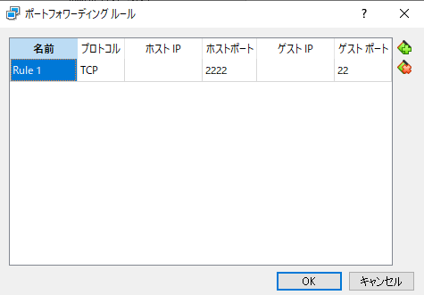

Slide 13
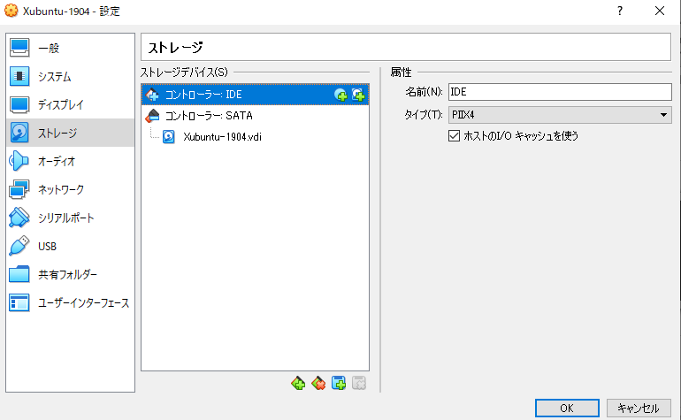
①

Slide 14

プロビジョニングで使用するプログラムの種類
特定のプロビジョナを設定するための基本的なキー/値

Slide 15
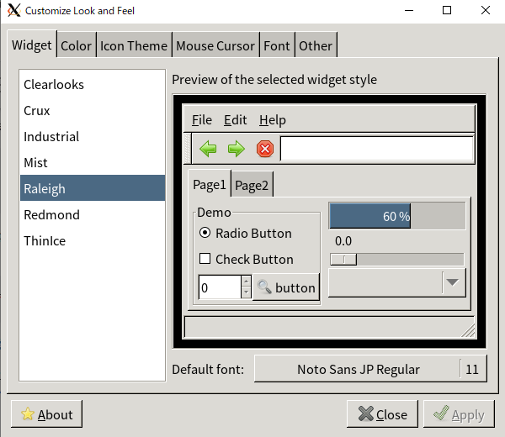
②
①

Slide 16
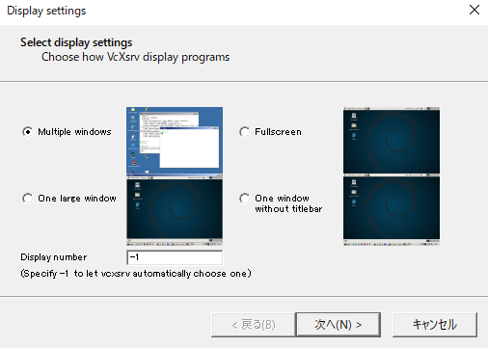
①
②

Slide 17
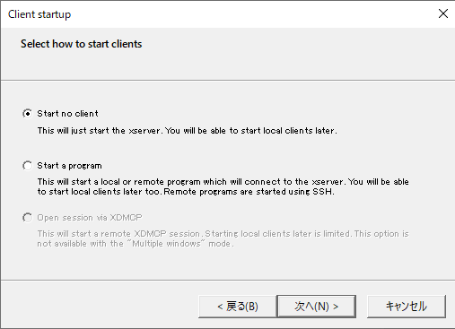
③

Slide 18
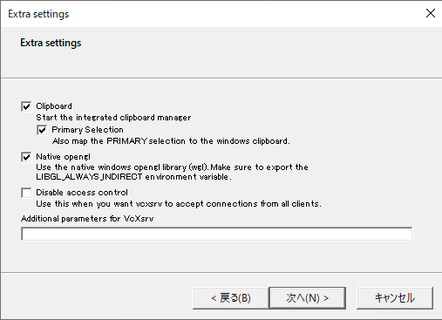
④

Slide 19
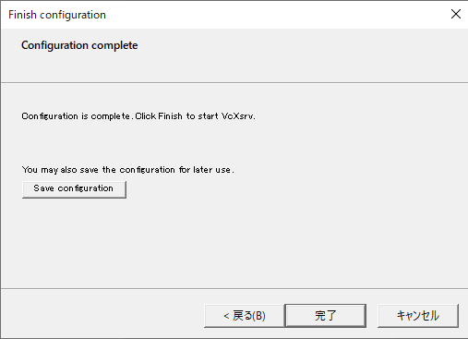
⑤

Slide 20
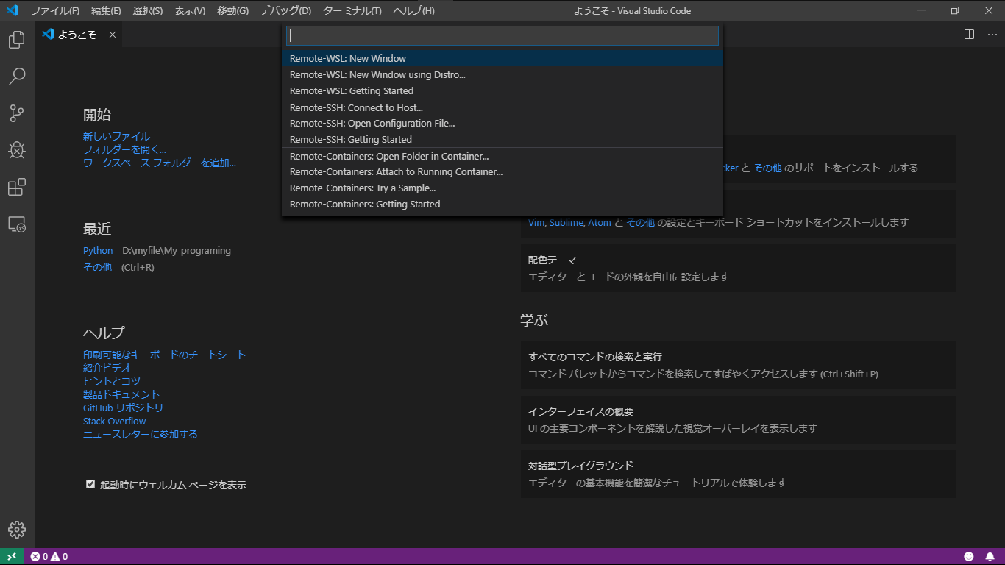
②
①

Slide 21
13
3
8
9
POV0
[1]
POV0
[4]
POV0
[2]
4
2
POV0
[3]
-Y
-Rz
1
-X
+X
-Z
+Z
+Y
+Rz

Slide 22
5
4
7
Ry
6
Rx
+Ry
+Rx
-Ry
-Rx

Slide 23
左スティック：左右
右スティック：前後

Slide 24
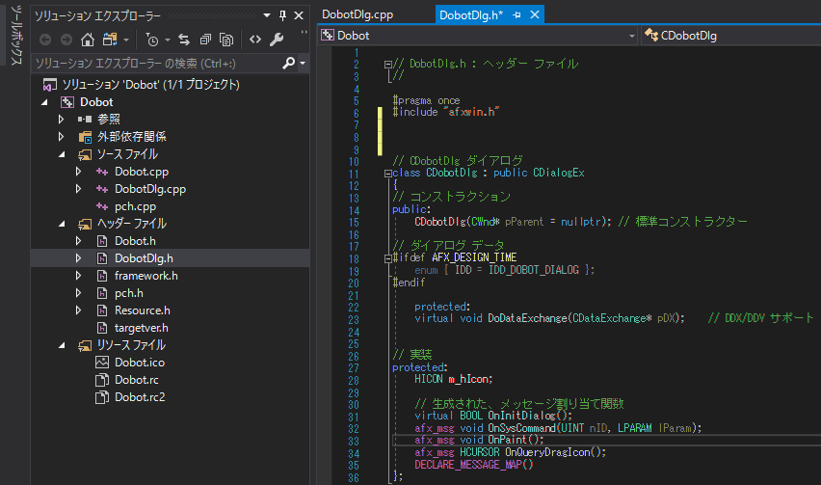

Slide 25
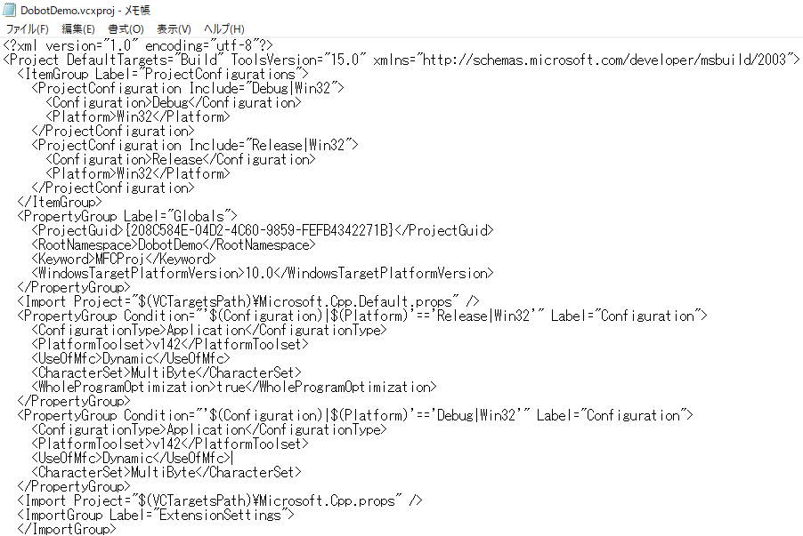

Slide 26
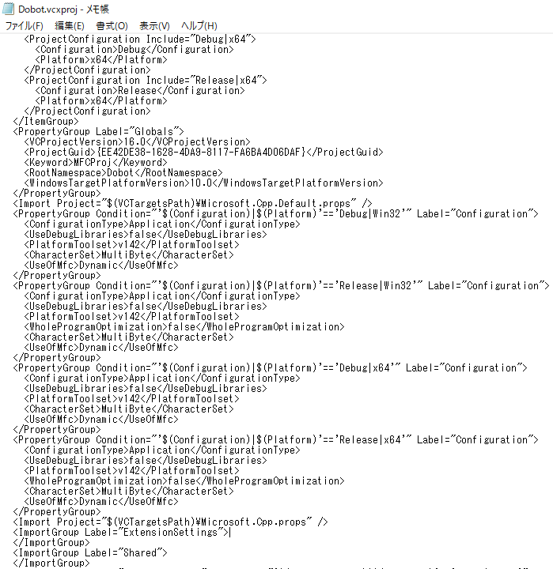

Slide 27
